Slide 1


Entidades primitivas para el desarrollo de algoritmos
UNIVERSIDAD AUTÓNOMA DE SINALOA
Facultad de Informática Culiacán

Slide 2
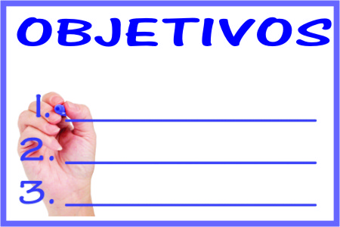
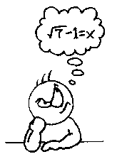
El alumno demostrara la habilidad alcanzada en clase para la obtención de expresiones a partir de formulas matemáticas dadas y enunciados de hechos que deben evaluarse.

Slide 3

Planteamiento de la necesidad !!
¿Porqué aprender los elementos primitivos?

Slide 4
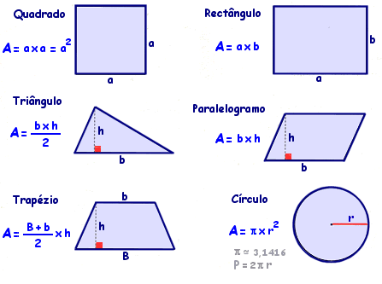

Calcular el área de figuras geométricas
¿Cómo lo hago en un algoritmo?
¿Cómo los represento algorítmicamente?

Slide 5
Datos de personas
Sexo (‘F’=Femenino o ‘M’=Masculino)
Edad (Numérico entero)
Color Ojos (‘C’=”Castaño”, ’A’=”Azul”, ’V’=”Verde”, ’O’=”Otro”)
Peso (Numérico fraccionario, unidad de medica kg)
Estatura (Numérico fraccionario, unidad de medida m)
Proposiciones (Simples y/o Compuestas)
Mujer.
Hombre de edad menor a 30 años.
Mujer entre 18 y 25 años.
Mujer de ojos verdes o azules, con una estatura mayor a 1.60m.
Hombre con peso menor a 90kg, con ojos castaños y mayor de edad.
Persona con color de ojos distintos a verde.

Slide 6


Conocimiento previo
Requerido por Diseñador
Diseñador
Define el algoritmo que resuelve el problema

Slide 7
Tipos de Datos
Tipos de Datos
Simples
Numéricos
Lógicos
Estructurados
Arreglos
Alfanuméricos
Registros
Enteros
Reales
Cadenas
Carácter

Slide 8
Palabras para representación de Tipos de Datos
Tipo de dato | Palabra reservada para su representación
Numérico Entero | ENTERO
Numérico Real | REAL
Lógico | BOOLEAN
Alfanumérico (más de un carácter) | CADENA
Alfanumérico (un sólo carácter) | CARÁCTER

Slide 9
Clasificación de Variables
Variables
Por su Contenido
Por su uso
Numéricas
Lógicas
Alfanuméricas
De trabajo
Contadores
Acumuladores

Slide 10
Reglas y recomendaciones para nombrar identificadores
Reglas | Recomendaciones
Debe comenzar con una letra (A a Z, mayúsculas o minúsculas). Los demás caracteres pueden ser letras (a, b, c, … ,z), el signo de subrayado (_) o dígitos (0, 1, 2, … ,9). No deben contener espacios en blanco. No usar palabras reservadas (inicio, fin, ciclo, si) | Evite poner todas las letras en mayúsculas o minúsculas Evite empezar con un signo de subrayado Evite el uso de abreviaturas Use PascalCasing para nombres con varias palabras: inicial de cada palabra en mayúsculas sin espacio entre palabras. Debe definirse de tal manera que indique lo que está representando.

Slide 11
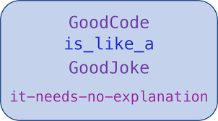
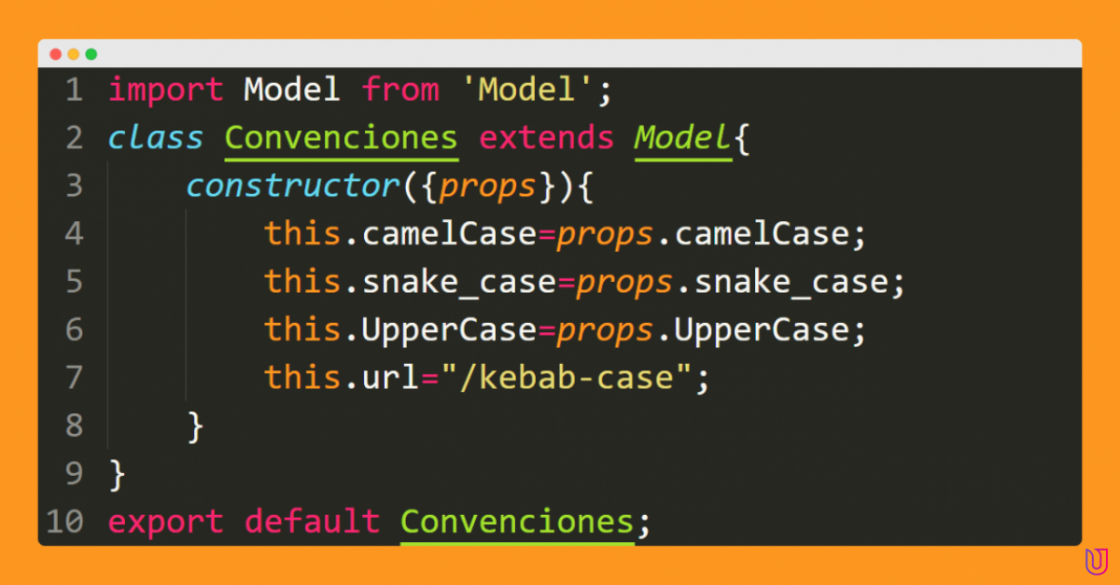

Slide 12
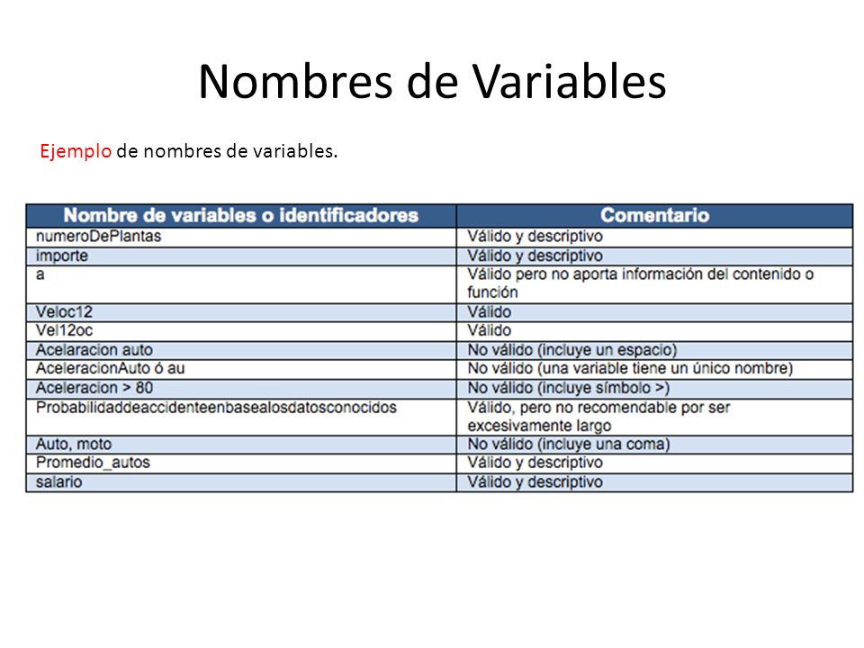

Slide 13
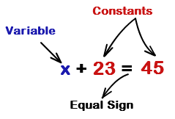
Constantes
Es un dato de tipo numérico, lógico o alfanumérico, almacenado en la memoria de la computadora, que no cambia durante la ejecución del programa, es decir, son valores fijos, en consecuencia invariables.

Slide 14
Operadores Aritméticos
Símbolo | Operación
* | Multiplicación
/ | División
% | Módulo (residuo de la división entera)
+ | Suma
- | Resta
Función matemática | Significado
POTENCIA POW(Base, Exponente) | Devuelve el resultado de elevar la Base al Exponente indicado.
RAÍZ CUADRADA SQRT(Valor o Dato de Entrada) | Devuelve la raíz cuadrada de su entrada

Slide 15
Operadores
Operadores Relacionales
Operadores Lógicos
Símbolo | Operación
> | Mayor que
< | Menor que
> = | Mayor o igual que
< = | Menor o igual que
< > | Diferente
== | Igual (igualdad lógica)
Operador | Significado
AND | Conjunción
OR | Disyunción
NOT | Negación
Tabla de verdad de los operadores lógicos
Expresion1 | Expresion2 | AND | OR | NOT Expresion1
TRUE | TRUE | TRUE | TRUE | FALSE
TRUE | FALSE | FALSE | TRUE | FALSE
FALSE | TRUE | FALSE | TRUE | TRUE
FALSE | FALSE | FALSE | FALSE | TRUE

Slide 16
Prioridad de Operadores
La precedencia de operadores es un conjunto de reglas que especifica en qué orden deben ser evaluadas las operaciones de una expresión.
Operadores | Nivel de Prioridad
OR ( Disyunción) | 1
AND ( Conjunción) | 2
NOT (Negación lógica) | 3
<, <=, >, >=, <>, == ( Operadores relacionales) | 4
+, - (suma y resta) | 5
*, / , % (Multiplicación, división, residuo de división entera) | 6
+, - (positivo y negativo) | 7
( ) Asociación | 8

Slide 17
Expresiones
Tipo de Expresión | Ejemplo
Aritmética | X1 = A + ( B + 3 ) / C
Relacional | X2 = A > B
Lógica o Boolean | X3 = ( A > 5 ) AND (B < 10)
Operando Operador Operando
Valor
(Constante o Variable)

Slide 18
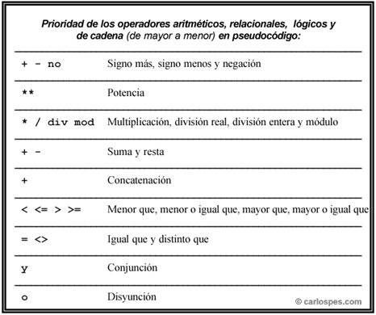

Slide 19
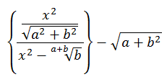
Ejemplo
Construcción y Evaluación de Expresiones Algorítmicas

Slide 20
Ejemplo #1: Evalúe la siguiente Expresión Aritmética
X= (2 + 3) * 4
X=
Tipo de Dato:

Slide 21
Ejemplo #1: Expresión Aritmética
X= (2 + 3) * 4
X=20
Tipo de Dato: ENTERO
1
5
2
20

Slide 22
X2=(A*5+45.78/4)<=(B*3/A)
X3=NOT(15>=7*2)OR(43–8*2/4<>3*2/2)

Slide 24
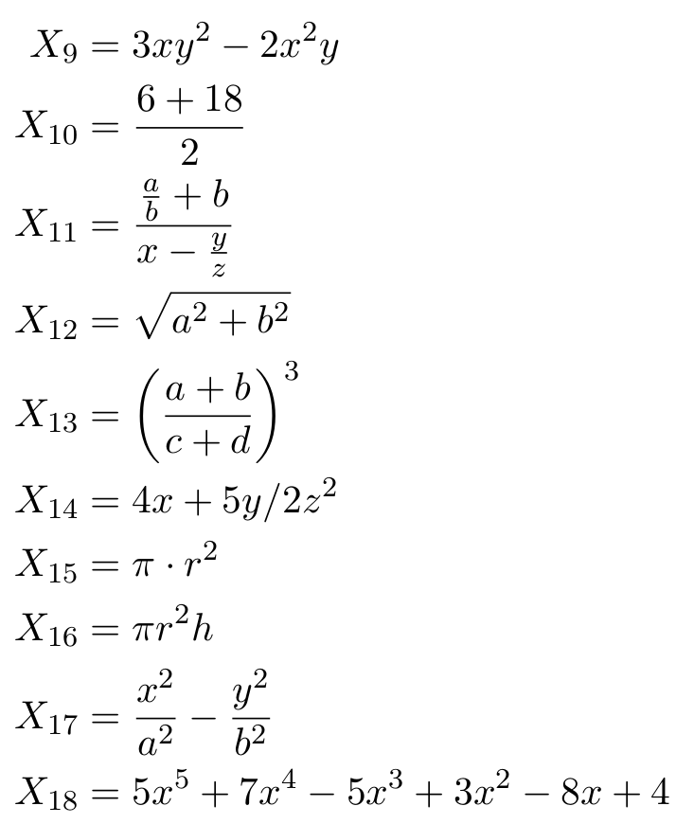
Convertir fórmulas matemáticas a expresiones que la computadora pueda ejecutar (expresiones algorítmicas).

Slide 25
Convertir fórmulas matemáticas a expresiones que la computadora pueda ejecutar (expresiones algorítmicas).

Slide 26
Convertir formulas matemáticas a expresiones que la computadora pueda ejecutar (expresiones algorítmicas).

Slide 27
Ejemplo #2: Expresión Relacional
Para los siguientes valores:
  Horas=1
  Minutos=20
  Segundos=10
X= (horas*3600) >= (minutos*60 + segundos)
X=___ y el Tipo de Dato:

Slide 28
Ejemplo #2: Expresión Relacional
Para los siguientes valores:
  Horas=1
  Minutos=20
  Segundos=10
X= (horas*3600) >= (minutos*60 + segundos)
X=True y el Tipo de Dato: BOOLEAN
1
2
3600
120
3
130
4
True

Slide 29
Ejemplo #3: Expresión Lógica
Para los siguientes valores:
  Edad=19
  Sexo=“Mujer”
X= (Edad>=18) AND (Sexo==“Mujer”)
X= y el Tipo de Dato:

Slide 30
Ejemplo #3: Expresión Lógica
Para los siguientes valores:
  Edad=19
  Sexo=“Mujer”
X= (Edad>=18) AND (Sexo==“Mujer”)
X=True y el Tipo de Dato: BOOLEAN
1
2
True
True
3
True

Slide 31
Ejemplo #4: Expresión Lógica
Para los siguientes valores:
  Edad=19
  Sexo=“Mujer”
X= NOT (Edad>=18) AND (Sexo==“Mujer”)
X= y el Tipo de Dato:

Slide 32
Ejemplo #4: Expresión Lógica
Para los siguientes valores:
  Edad=19
  Sexo=“Mujer”
X= NOT (Edad>=18) AND (Sexo==“Mujer”)
X=False y el Tipo de Dato: BOOLEAN
1
2
True
True
3
False
4
False

Slide 33
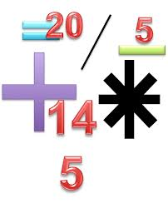
Convertir las siguientes fórmulas matemáticas a expresiones aritméticas válidas algorítmicamente.

Slide 34
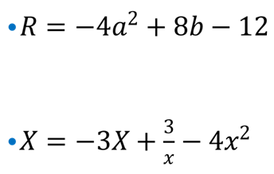
Operaciones Aritméticas
1

Slide 35


Posible Respuesta
a=2
b=1
R= -4 * POW(a,2) + 8 * b – 12
R= -20
Tipo de Dato: ENTERO
1
4
2
3
-16
8
4
-8
5
-20

Slide 36
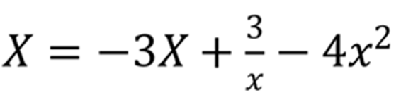
Posible Respuesta
1
X=2
X1= -3 * X + 8 / X – 4 * POW(X,2)
R= -20
Tipo de Dato: ENTERO
3
4
1
2
2
4
-6
16
5
-4
6
-20

Slide 37
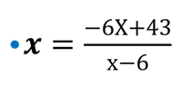

Inecuación racional
1
Para verificar suponga lo siguiente:
X=2

Slide 38
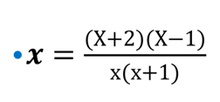

Solución de una desigualdad racional
1

Slide 39

Convertir los siguientes enunciados(proposiciones) a expresiones lógicas y/o relacionales válidas, según correspondan algorítmicamente.

Slide 40
Datos de personas
Sexo (‘F’=Femenino o ‘M’=Masculino)
Edad (Numérico entero)
ColorOjos (‘C’=”Castaño”, ’A’=”Azul”, ’V’=”Verde”, ’O’=”Otro”)
Peso (Numérico fraccionario, unidad de medida kg)
Estatura (Numérico fraccionario, unidad de medida m)
Proposiciones (Simples y/o Compuestas)
Mujer.
Hombre de edad menor a 30 años.
Mujer entre 18 y 25 años.
Mujer de ojos verdes o azules, con una estatura mayor a 1.60m.
Hombre con peso menor a 90kg, con ojos castaños y mayor de edad.
Persona con color de ojos distintos a verde.

Slide 41


Posible Respuesta
$$\text{Hombre} \text{de} \text{edad} \text{menor} \text{a}\text{ 30 }\text{a}\text{ñ}\text{os}\text{.}$$
Sexo=‘M’
Edad=25
R = Sexo == ‘M’ AND Edad < 30
R= True
Tipo de Dato: BOOLEAN
1
True
2
True
3
True

Slide 42
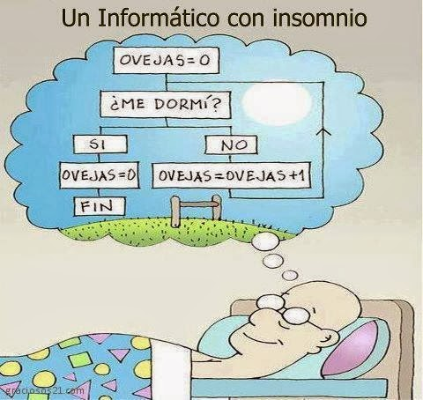
La dificultad de pensar algorítmicamente
¿Como poder pensar en forma de algoritmos?
¿Cómo pensar en formas de pequeños pasos que nos lleven a la solución de un gran problema?
Para lograrlo se debe intentar este esfuerzo en cualquier actividad cotidiana.

Slide 43
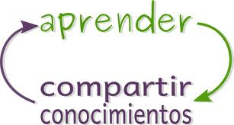
Proverbio Chino
Dime algo, y lo olvidare.
Enséñame algo, y lo recordare.
Hazme participe de algo, y lo aprenderé.

Slide 44
Comentario
“Construir software requiere definir procesos y apegarse a esos procesos con disciplina.”
“Los estándar de código permiten a los lectores entender el código más rápido.”
Un buen programador siempre se preocupa de que su código sea fácil de entender por otras personas ( e incluso por él mismo en unas semanas más adelante).

Slide 45
Para tener éxito al diseñar y construir un software necesitaremos disciplina.
80% del costo de vida de un software es el mantenimiento.
Difícilmente el mantenimiento de cualquier software es realizado por el autor original.
Las normas de código mejoran la legibilidad del software, permitiendo a los ingenieros entender nuevo código más rápido y a profundidad.
Si considera el código fuente como un producto, necesita asegurarse de que es tan bueno y limpio como cualquier otro producto que usted cree.

Slide 46

Identificadores
https://www.youtube.com/watch?v=JsHwh8fC2_0&list=UUCWpJnfV6qJVUHvc_1TCl-g

Slide 47


FIN
¿Preguntas?

Slide 48

Soluciones de Actividades ExtraClases
ANEXO – TAREA Conceptos, Tipos de Datos y Expresiones
Objetivo:
  El alumno reforzará los conceptos de algoritmo y sus requisitos. Identificará el tipo de dato para cada información. Demostrará la habilidad desarrollada para convertir expresiones matemáticas a expresiones válidas Algorítmicamente.
  Revisión:

